Slide 1
การคิดเชิงบวกในการทำงานร่วมกับชุมชน
อาจารย์พงษ์พันธ์ สุขสุพันธ์
คณะวิทยาศาสตร์และเทคโนโลยี

Slide 2
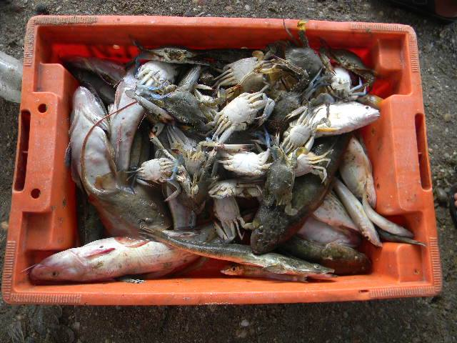
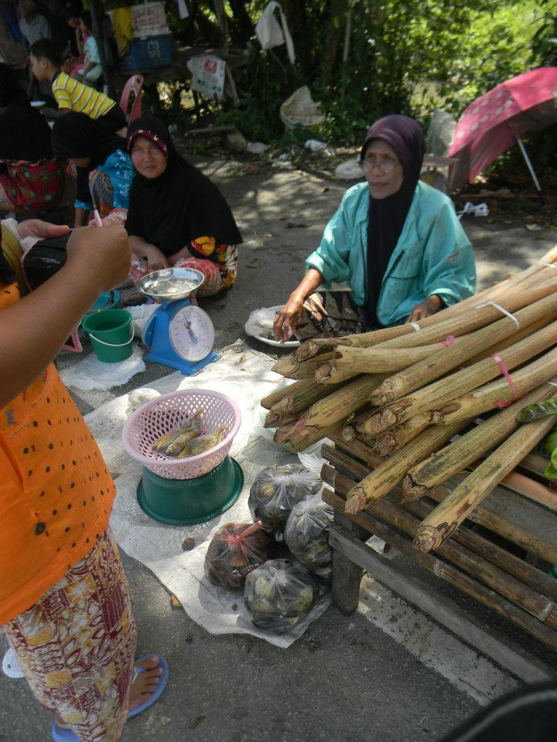
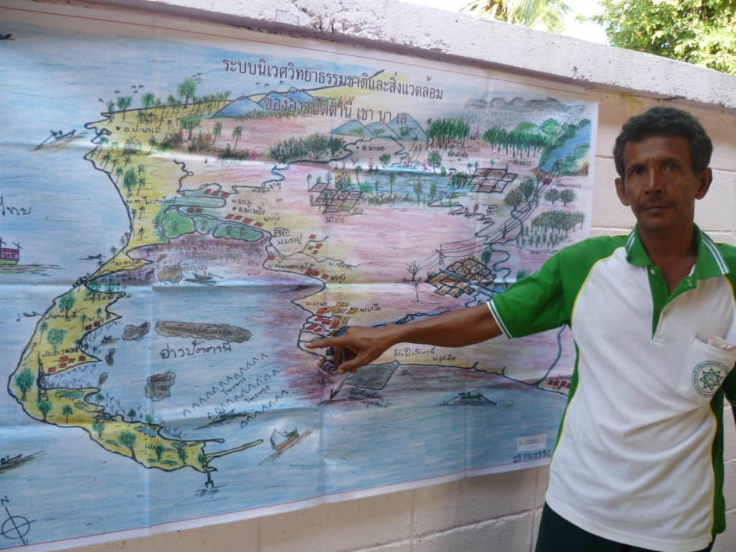
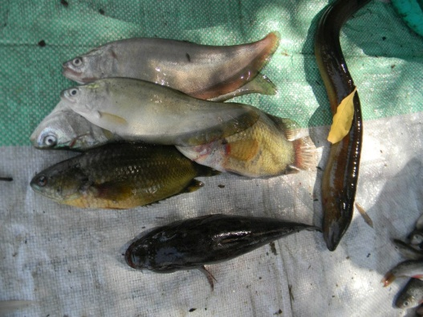
ทุกชุมชนมีศักยภาพ
ประสบการณ์ของการใช้ชีวิตอยู่ร่วมกับธรรมชาติ
ภูมิปัญญาในชุมชน เช่น คนรู้คลื่นลม หมอสมุนไพร คนหาปลา ช่างทำบ้าน คนสานกระจูด แม่ค้า

Slide 3
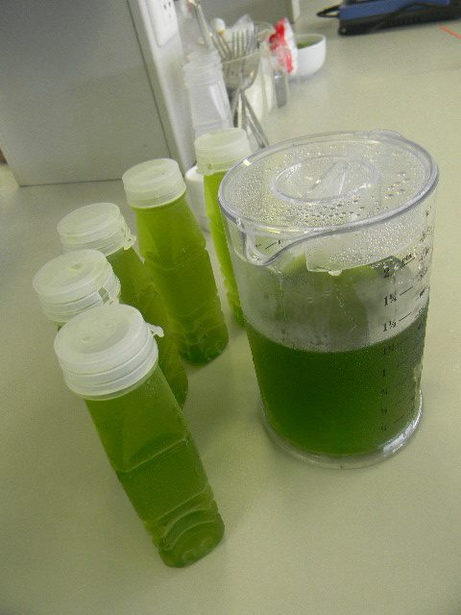
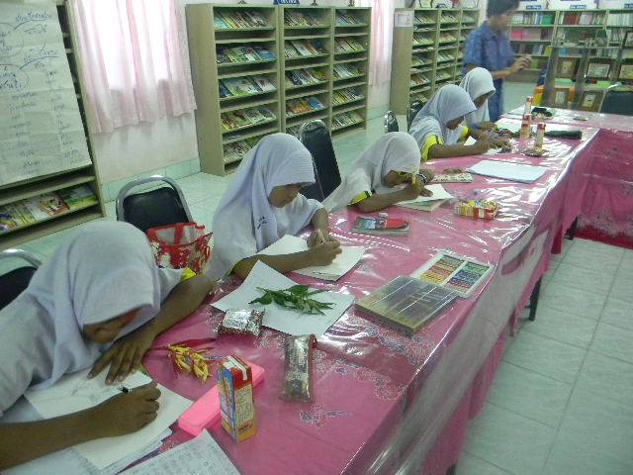
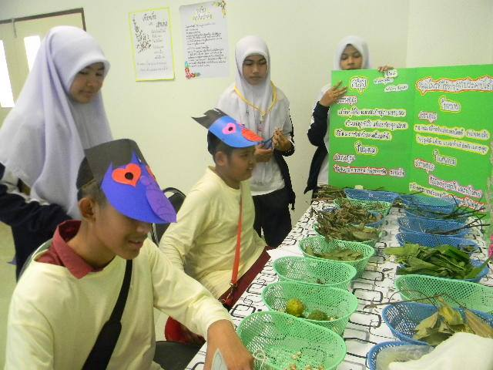
รอให้เราไปเรียนรู้ พัฒนา และต่อยอด

Slide 4
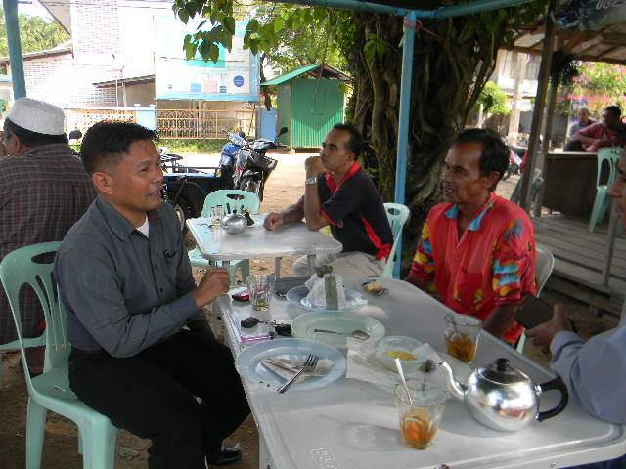
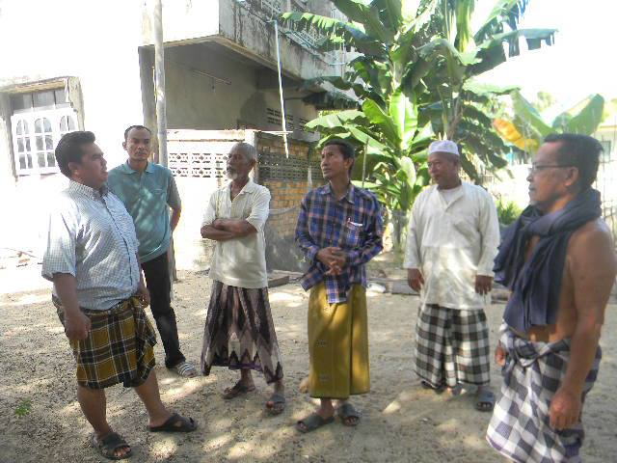
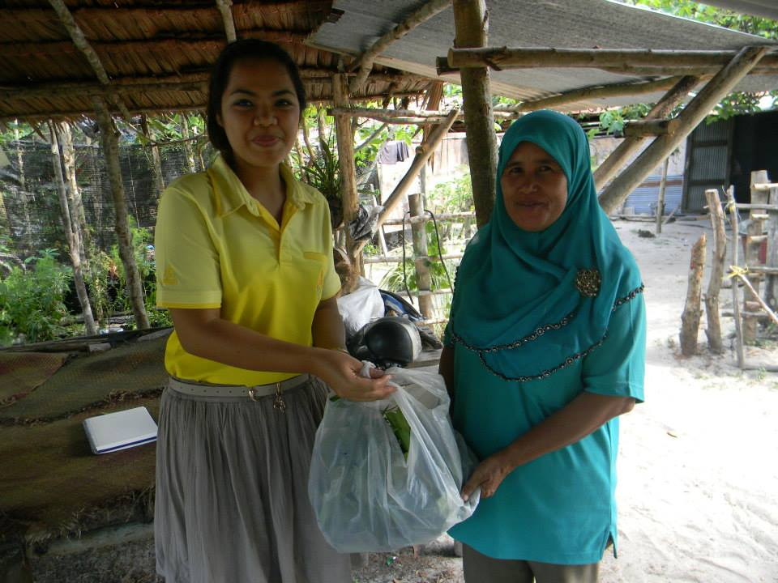
ผู้นำ/ผู้เสียสละ(ผู้นำธรรมชาติ)ในชุมชน
สังคมมีคนดีมากกว่าคนไม่ดี ทำให้ชุมชนยังอยู่ได้

Slide 5
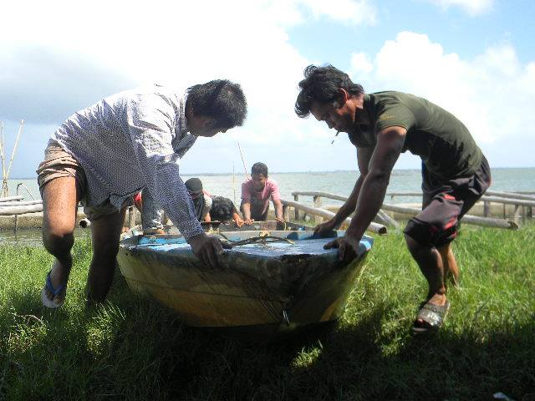
พลังแห่งความร่วมมือเกิดจากการมองเห็นจุดร่วมก่อนจุดต่าง
ความจริงใจ การทำงานร่วมกันเป็นสิ่งพิสูจน์คุณค่าของสิ่งที่เราทำในชุมชน และทำให้ชุมชนยอมรับ

Slide 6
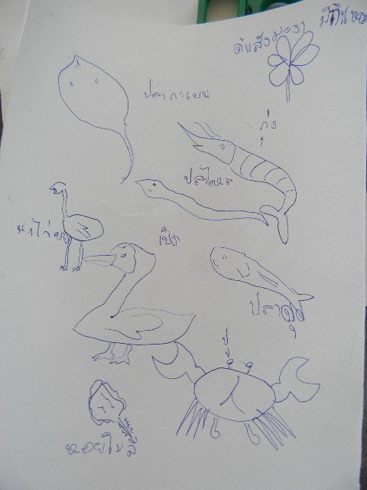
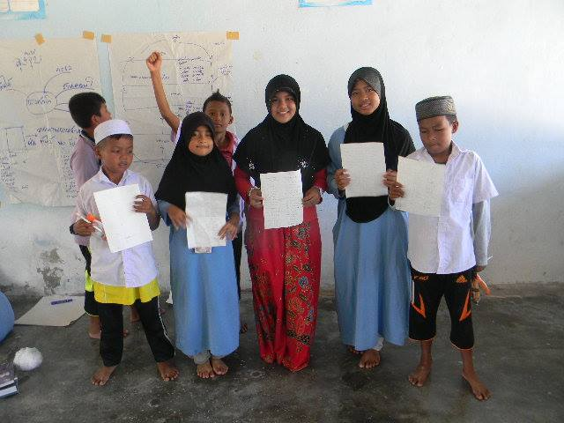
ความยั่งยืนเกิดขึ้นเมื่อชุมชนรู้สึกเป็นเจ้าของ ไม่ใช่เราไปทำให้ทุกอย่าง

